Slide 1
학습자 수료 예측 데이터 EDA 분석
train.csv 기반 | 생성 시각: 2026-01-26 09:19
목표: 데이터 구조·품질·신호를 정량적으로 파악하고, 전처리/모델링 의사결정 근거를 확보
DACON x BDA 제2회 학습자 수료 예측 (EDA)
1

Slide 2
대회/문제 정의
평가 지표와 목표를 먼저 고정
문제: 학습자(지원자) 설문/이력 데이터를 이용해 수료 여부(completed)를 예측
평가: Binary F1 Score (양성 클래스=1 기준 F1)
데이터: train/test 제공(외부 데이터 사용 금지, 제출 형식 준수 필요)
규정 요약 (평가/제출) — 상세는 규정 파일 참조
2

Slide 3
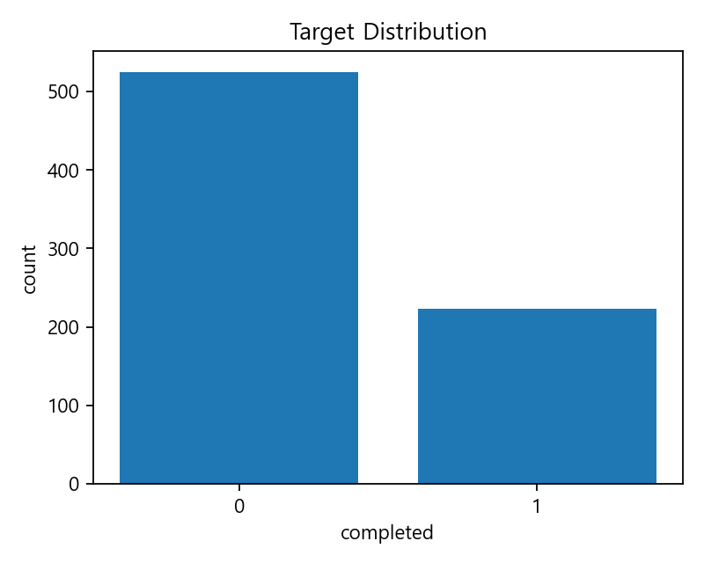
데이터 개요
크기·타깃 분포·기본 품질 체크
데이터: train.csv (행 748, 열 46)
타깃: completed (수료 여부) | 양성 223 (29.8%), 음성 525
ID 유일성: 748/748 (중복행 0개)
클래스 불균형(약 30:70) → Stratified CV/임계값 튜닝 중요
타깃 분포 및 기본 통계
3

Slide 4
피처 구성(타입) 인벤토리
자동 분류(휴리스틱) 기반
type | count | 의미
numeric_continuous | 1 | 수치(연속)
numeric_discrete | 6 | 수치(이산/코드)
categorical_low | 24 | 범주(저카디널)
categorical_high | 7 | 범주(고카디널)
text | 2 | 자유서술 텍스트
datetime_like | 0 | 날짜형(추정)
id_like | 1 | ID/고유키(추정)
constant | 4 | 상수/정보 없음
수치형: major_data, class1, class2, class3, completed_semester, time_input, school1
저카디널 범주: major type, major1_1, major1_2, job, re_registration, nationality, inflow_route, whyBDA, what_to_gain, hope_for_group, previous_class_3, previous_class_4, previous_class_5, previous_class_6, previous_class_7, previous_class_8, desired_career_path, project_type, incumbents_level, incumbents_lecture, incumbents_company_level, incumbents_lecture_type, incumbents_lecture_scale, contest_participation
고카디널 범주: major_field, desired_job, certificate_acquisition, desired_certificate, desired_job_except_data, expected_domain, onedayclass_topic
텍스트: incumbents_lecture_scale_reason, interested_company
상수/무의미: generation, class4, contest_award, idea_contest
피처 유형별 처리는 전처리 전략을 결정하는 기준
4

Slide 5
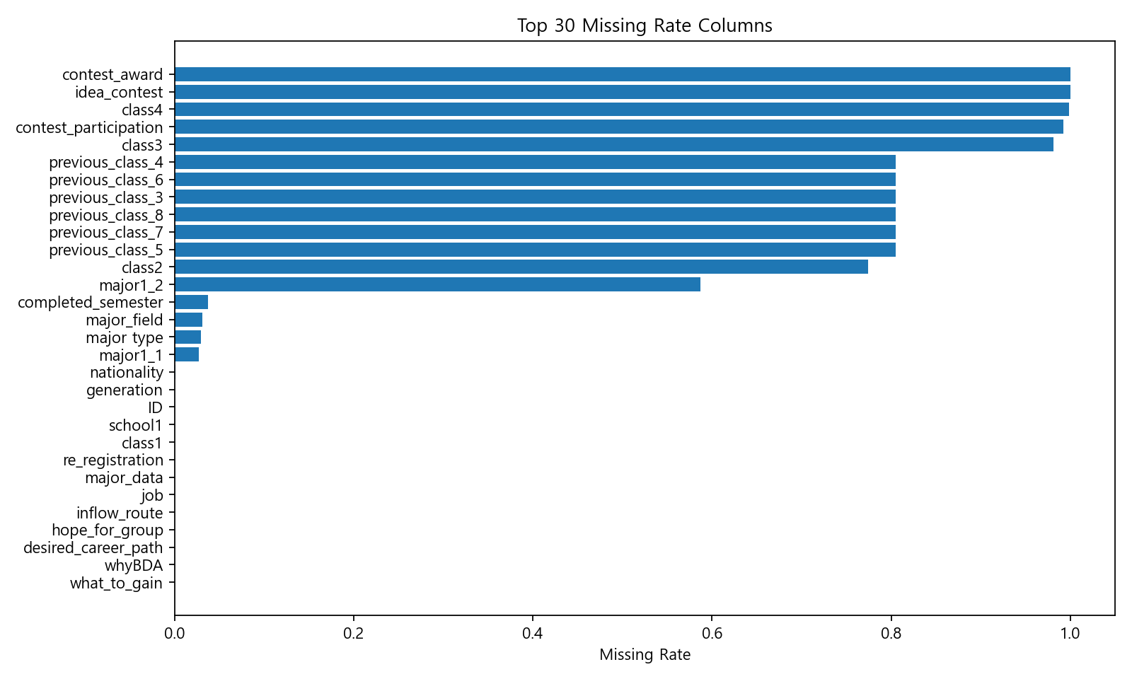
결측치(Missing) 패턴
결측률 상위 컬럼과 의미
column | dtype | nunique | missing_rate | missing_count
contest_award | float64 | 0 | 100.0% | 748
idea_contest | float64 | 0 | 100.0% | 748
class4 | float64 | 1 | 99.9% | 747
contest_participation | object | 6 | 99.2% | 742
class3 | float64 | 5 | 98.1% | 734
previous_class_5 | object | 5 | 80.5% | 602
previous_class_3 | object | 3 | 80.5% | 602
previous_class_6 | object | 10 | 80.5% | 602
previous_class_8 | object | 16 | 80.5% | 602
previous_class_7 | object | 12 | 80.5% | 602
관찰: class4/contest_award/idea_contest는 사실상 전부 결측(정보 없음) → DROP 유력
previous_class_3~8는 결측 80%+로 매우 큼 → '결측 자체'가 신호일 가능성(재등록/경험 여부)
결측은 '정보 없음'일 수도 '없음/해당없음'이라는 정보일 수도 있음
5

Slide 6
상수/저정보 컬럼
학습에 도움이 되지 않거나 위험한 컬럼 정리
상수(혹은 거의 상수) 컬럼: generation, class4, contest_award, idea_contest
generation은 전 행이 9(상수) → 모델에 넣어도 정보가 없고 과적합만 유발 가능
class4/contest_award/idea_contest는 결측 100% 수준 → 학습 불가 → DROP
column | type | missing_rate | recommendation | drop_reason
contest_award | constant | 100.0% | DROP | missing_~100%
idea_contest | constant | 100.0% | DROP | missing_~100%
class4 | constant | 99.9% | DROP | constant
generation | constant | 0.0% | DROP | constant
전처리 단계에서 'DROP 리스트'로 고정하는 것이 안전
6

Slide 7
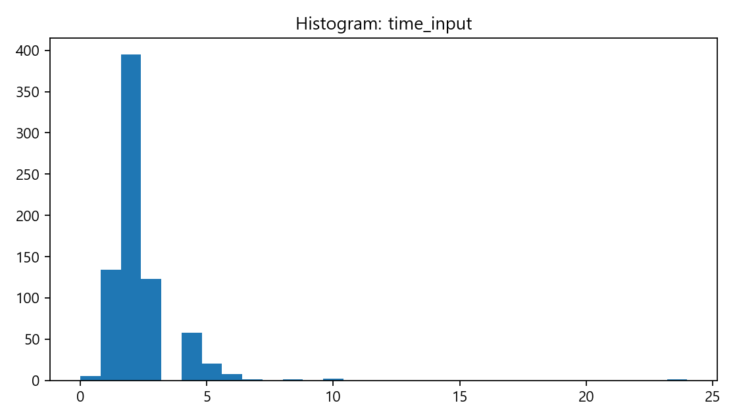
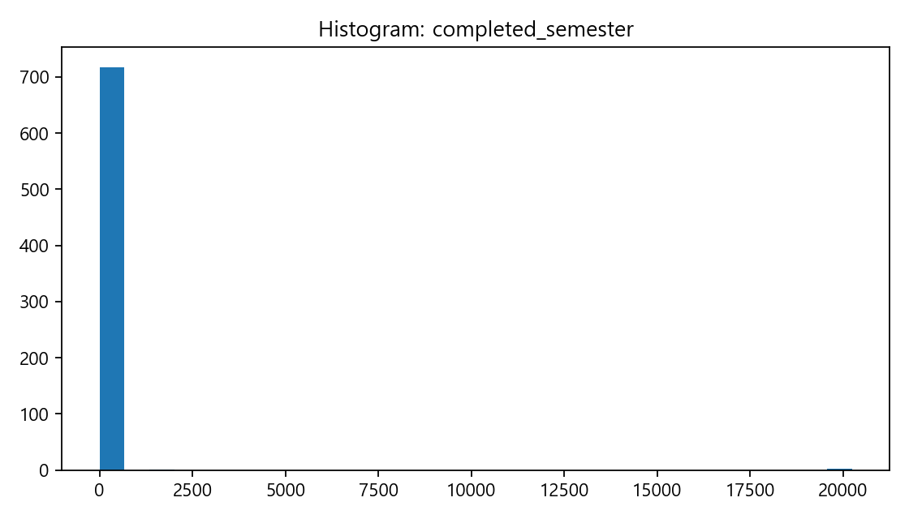
수치형 변수: 분포와 이상치
분포 왜곡/단위 오류를 먼저 잡아야 함
col | miss | p50 | p95 | min | max | nunique
school1 | 0.0% | 24.0 | 73.0 | 0.0 | 91.0 | 92
major_data | 0.0% | 0.0 | 1.0 | 0.0 | 1.0 | 2
class1 | 0.0% | 4.0 | 13.0 | 1.0 | 13.0 | 10
class2 | 77.4% | 5.0 | 13.0 | 2.0 | 13.0 | 9
class3 | 98.1% | 7.0 | 12.35 | 5.0 | 13.0 | 5
completed_semester | 3.7% | 6.0 | 8.0 | 0.0 | 20241.0 | 13
time_input | 0.0% | 2.0 | 4.0 | 0.0 | 24.0 | 14
time_input: 대부분 1~4에 집중(특히 2), 일부 6·10·24 같은 이상치 → 단위/입력 오류 가능 → 상한 캡핑/클리핑 권장
completed_semester: 주로 4~9인데 20241/2020.02 같은 값 존재 → 형식 혼재(연도+학기?) → 정규화 필요
수치형은 '스케일'보다 먼저 '의미/단위/이상치'를 정리
7

Slide 8
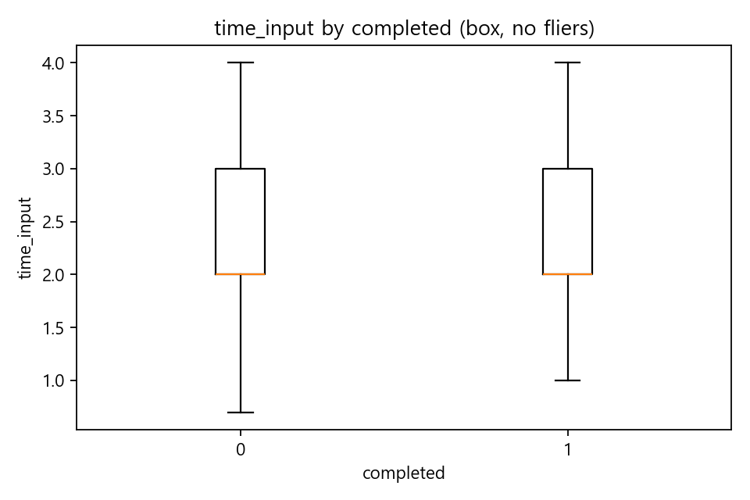
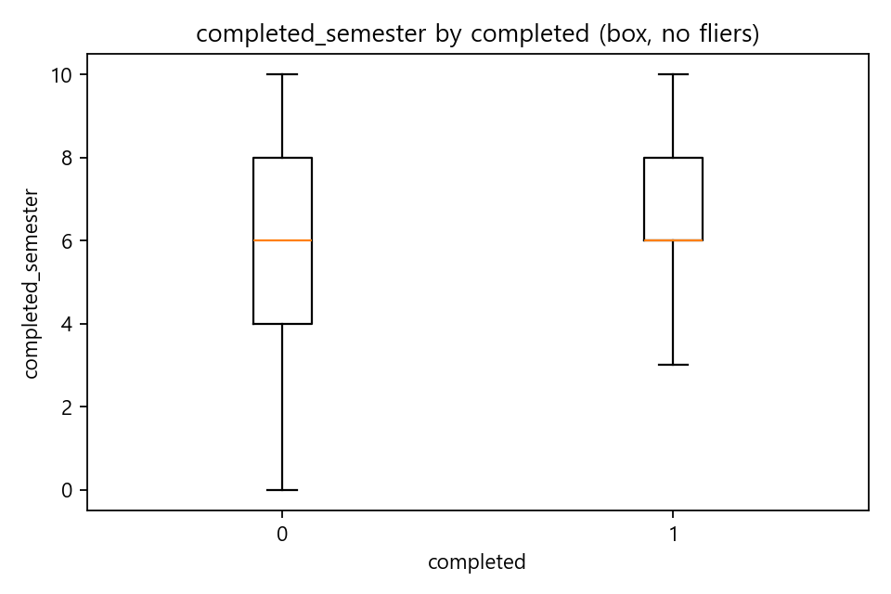
수치형 vs 타깃(수료)
분포 차이(박스플롯)와 단순 상관
col | r | miss
major_data | -0.079 | 0.0%
class1 | 0.04 | 0.0%
completed_semester | -0.036 | 3.7%
time_input | 0.026 | 0.0%
school1 | 0.022 | 0.0%
class2 | 0.013 | 77.4%
단순 상관은 전반적으로 약함(|r| < 0.1 수준) → 비선형/범주형 신호가 더 중요할 가능성
수치형은 '이상치 정리 + 결측 여부 플래그'가 성능에 더 직접적으로 기여할 수 있음
상관은 참고용 — 범주형/텍스트가 핵심 신호일 수 있음
8

Slide 9
구조적 결측의 의미
previous_class 계열과 재등록/경험 신호
col | miss | r(miss,target)
previous_class_3 | 80.5% | -0.121
previous_class_6 | 80.5% | -0.121
previous_class_5 | 80.5% | -0.121
previous_class_8 | 80.5% | -0.121
previous_class_7 | 80.5% | -0.121
previous_class_4 | 80.5% | -0.121
major1_2 | 58.7% | -0.071
class2 | 77.4% | -0.067
contest_participation | 99.2% | -0.04
completed_semester | 3.7% | 0.025
previous_class_* 정보가 '있는' 사람: 146명, 수료율 41.1%
previous_class_* 정보가 '없는' 사람: 602명, 수료율 27.1%
→ 결측이 단순 누락이 아니라 '재등록/이력 유무'를 나타내는 구조적 변수일 가능성 높음
전처리 권장: (1) has_prev_class_info 플래그, (2) previous_class_count, (3) '해당없음'과 NaN 구분
결측 처리 = 단순 대체가 아니라 의미 해석이 먼저
9

Slide 10
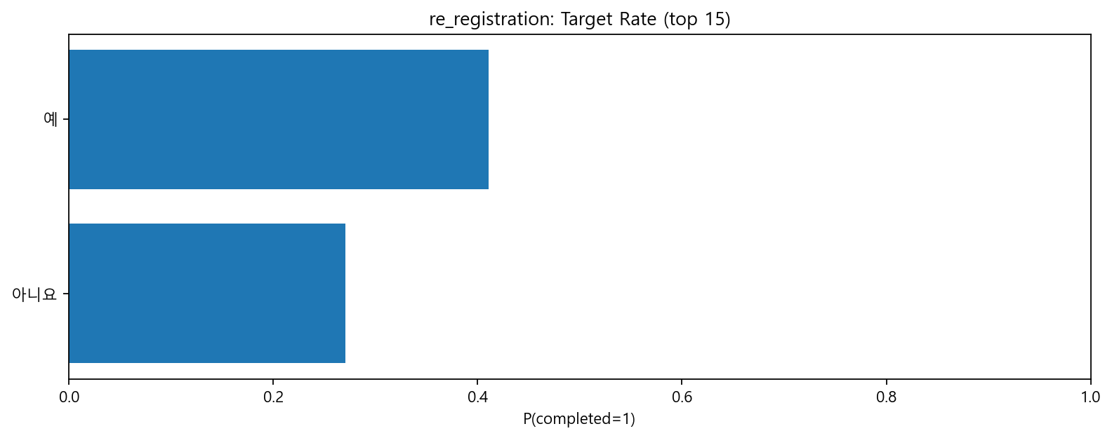
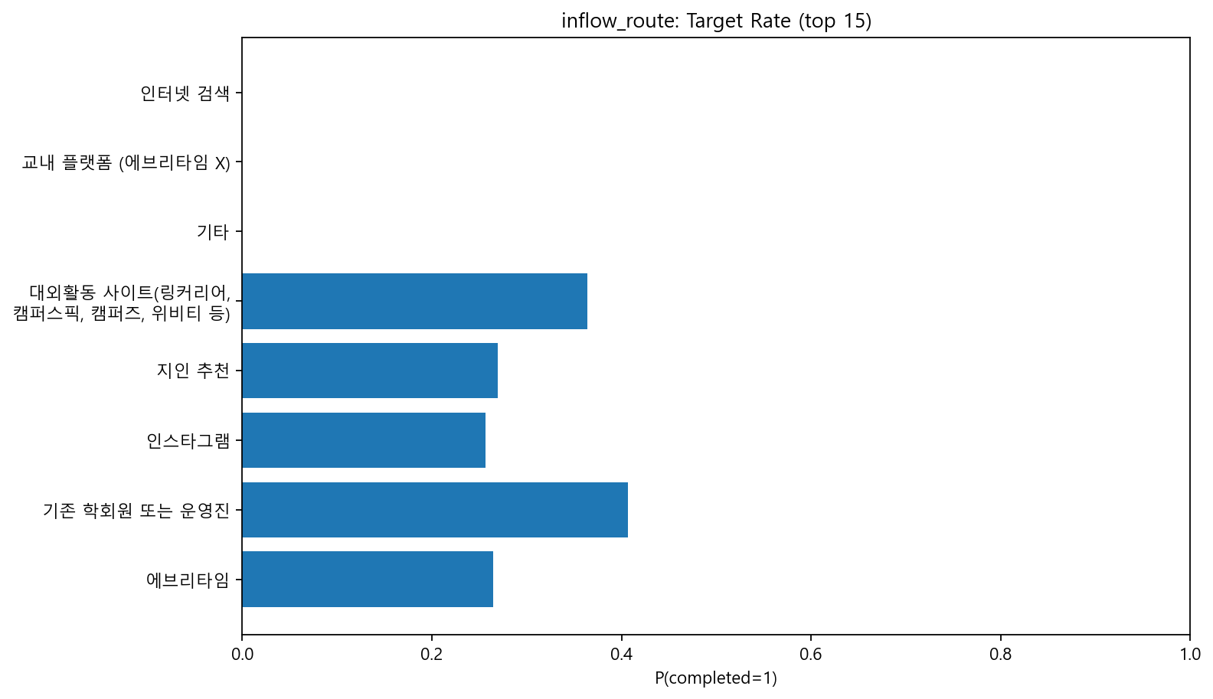
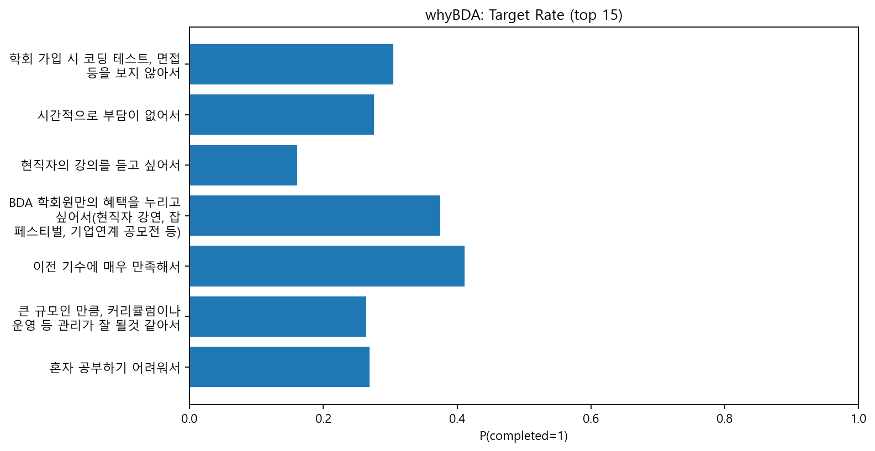
범주형 주요 신호 (1)
재등록/유입/참여 동기가 수료율과 연관
re_registration: 예 41.1% (n=146) vs 아니요 27.1% (n=602) → 재수강/경험자 수료율↑
inflow_route: 기존 학회원/운영진 40.7% (n=150) > 대외활동 사이트 36.4% (n=55) > 에브리타임 26.5% (n=340)
whyBDA: '이전 기수 만족' 41.1% (n=146) 높음 / '현직자 강의' 사유는 16.1% (n=56) 낮음
범주형은 '카테고리별 수료율'이 직접적인 신호
10

Slide 11
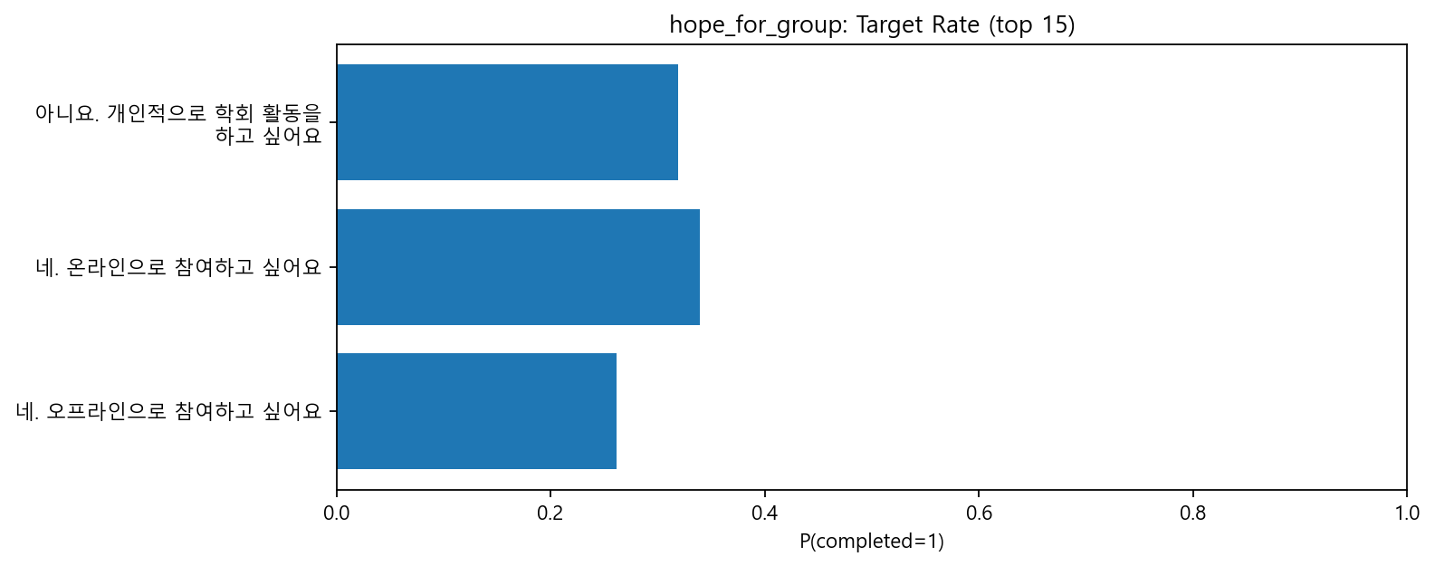
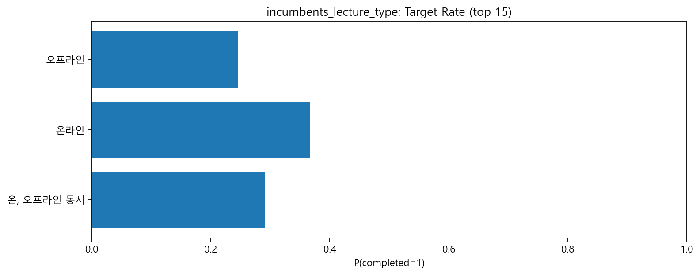
범주형 주요 신호 (2)
활동 희망 형태/수업 형태 선호
hope_for_group: 온라인 참여 34.0% (n=265) > 개인 활동 31.9% (n=116) > 오프라인 참여 26.2% (n=367)
incumbents_lecture_type: 온라인 36.6% (n=131) > 온/오프 동시 29.2% (n=511) > 오프라인 24.5% (n=106)
→ 일정/시간 제약이 큰 집단일수록 오프라인 참여/수업 형태에서 이탈 가능성(가설)
해석은 가설 — 모델링 시 교차검증으로 재확인
11

Slide 12
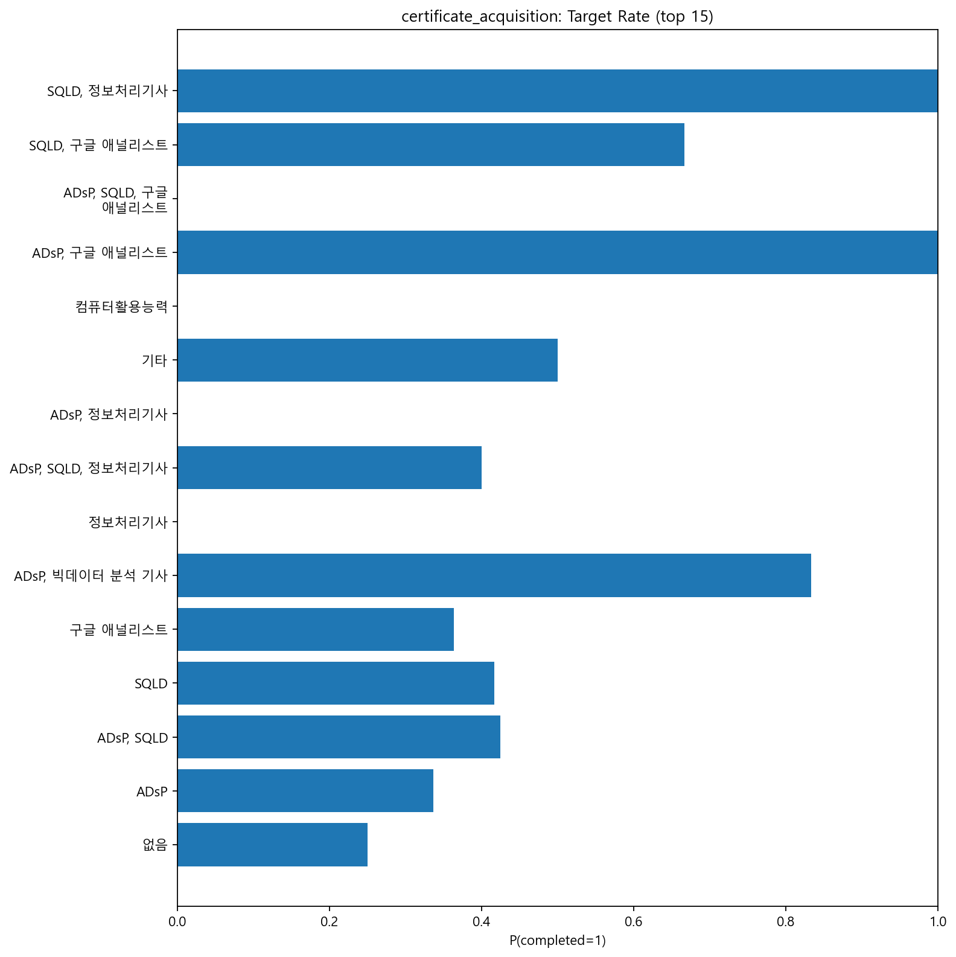
자격증/진로 관련 피처
자기주도 준비 정도가 신호일 수 있음
certificate_acquisition | n | P(completed=1)
없음 | 460 | 25.0%
ADsP | 107 | 33.6%
ADsP, SQLD | 66 | 42.4%
SQLD | 48 | 41.7%
구글 애널리스트 | 11 | 36.4%
ADsP, 빅데이터 분석 기사 | 6 | 83.3%
정보처리기사 | 5 | 0.0%
ADsP, SQLD, 정보처리기사 | 5 | 40.0%
없음(460명) 수료율 25.0% vs ADsP/SQLD 보유는 33~42%대 → 기본 역량/학습 습관의 대리변수 가능
desired_job_except_data / desired_job 등은 고카디널 + 긴 문자열 → 차원 폭발 위험
전처리 권장: 빈도 희소 카테고리 병합(OTHER), 타깃 인코딩/해싱, 문자열 정규화(공백/구분자)
고카디널 범주는 인코딩 전략이 성능과 안정성의 핵심
12

Slide 13
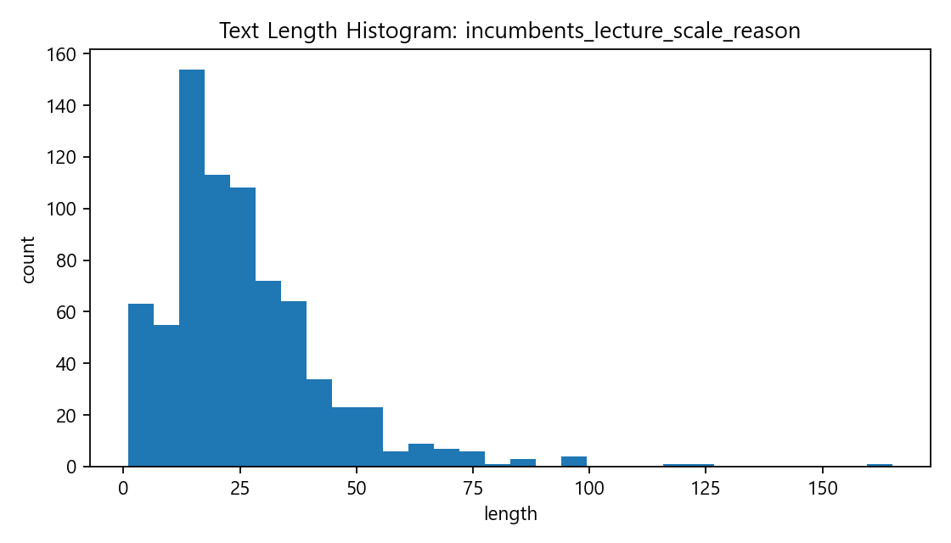
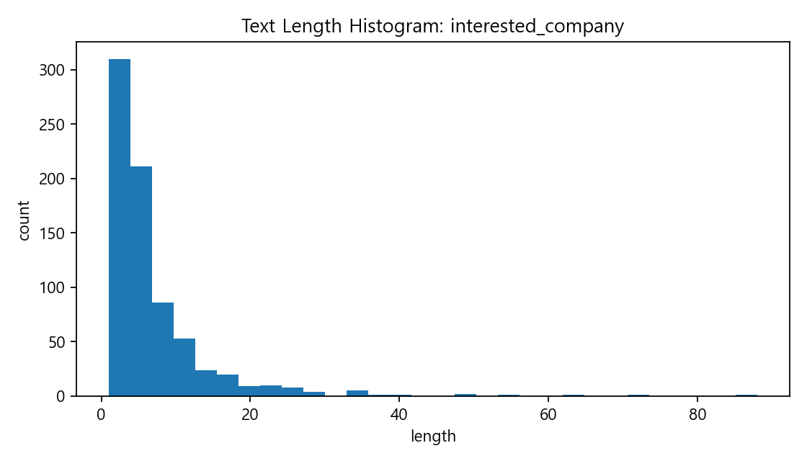
텍스트 피처
자유서술 응답: 길이 분포·키워드·전처리 방향
incumbents_lecture_scale_reason: 평균 길이 25.8, 결측 0.0%, 빈문자열 0.4%
· 상위 토큰(샘플): 인원이:146; 수:123; 것:113; 너무:89; 다양한:73; 같아서:72; 적당한:64; 많은:51; 있어서:49; 싶어서:36; 적어야:36; 들을:34; 더:32; 이야기를:32; 듣고:31; 많으면:31...
interested_company: 평균 길이 6.7, 결측 0.0%, 빈문자열 0.1%
· 상위 토큰(샘플): 네이버:71; 토스:34; 카카오:29; 삼성:26; 삼성전자:23; 없음:22; 아직:19; 구글:18; lg:17; sk:15; 없습니다:12; 등:11; 현대자동차:10; 쿠팡:9; 모르겠습니다:7; 넥슨:7;...
전처리 권장: 한글/영문 정규화, 구분자 통일(, / ;), 불용어/중복 제거 후 TF-IDF(단어+문자 n-gram) 또는 임베딩
텍스트는 '정보가 많지만 노이즈도 많음' → 규칙 기반 정규화가 중요
13

Slide 14
주의 포인트(품질/누수/라벨 문제)
학습 안정성을 떨어뜨리는 요인 정리
column | reason
certificate_acquisition | name_keyword
completed_semester | name_keyword
desired_certificate | name_keyword
completed(타깃)과 직접적으로 연결될 수 있는 '결과/점수/수료' 키워드 컬럼은 현재 자동 탐지로는 뚜렷하지 않음
단, 고카디널 문자열/설문 자유서술에 '수료/완료' 같은 표현이 섞일 수 있어 텍스트 파이프라인에서 누수 여부 점검 필요
contest_participation처럼 대부분 결측인데 일부만 긴 텍스트인 컬럼이 존재 → 결측 플래그 + 희소 텍스트 처리/드롭 검토
긴 라벨(문장형 카테고리)은 시각화/원-핫에서 문제 → 라벨 요약/매핑 테이블 구축 권장
누수는 '컬럼명'보다 '내용'에서 발생하는 경우가 더 위험
14

Slide 15
EDA 기반 전처리 로드맵
바로 구현 가능한 체크리스트
1) DROP: generation, class4, contest_award, idea_contest (상수/전결측)
2) 수치형 정리: completed_semester 형식 통일(예: 연도-학기 → 정수/범주), time_input 이상치 캡핑(예: 1~99% 또는 IQR 기반)
3) 결측 처리: 단순 대체 전에 '결측 플래그' 생성(특히 previous_class_*, class2/3, major1_2)
4) 범주형 인코딩:
- 저카디널: 원-핫(결측을 별도 카테고리로)
- 고카디널: 빈도 기반 병합(OTHER) + 타깃 인코딩(교차검증 내) 또는 CatBoost
5) 텍스트: 정규화(공백/구분자/중복) → TF-IDF(단어+char n-gram) → 모델에 결합
6) 검증: Stratified K-Fold + F1 최적 임계값 튜닝(0.5 고정 금지)
다음 단계: 전처리 파이프라인 구현 → 베이스라인 모델링
15

Slide 16
요약 및 다음 액션
핵심 인사이트를 모델로 연결
데이터는 범주형(특히 설문형/문장형 카테고리) 비중이 높고, 결측이 구조적 신호로 작동
재등록/이력 관련 변수(previous_class_*, re_registration 등)가 수료율 차이를 크게 만듦
수치형은 상관이 약하지만, 이상치·형식 혼재(completed_semester, time_input) 정리가 필요
가장 안전한 베이스라인: CatBoost(범주형 강점) 또는 LightGBM + 타깃 인코딩 + TF-IDF 결합
즉시 할 일: 전처리 코드(드롭/정규화/인코딩) 작성 → CV로 피처 중요도 재검증
EDA 결과 기반 요약
16

